Slide 1
Object Pada Javascript

Slide 2
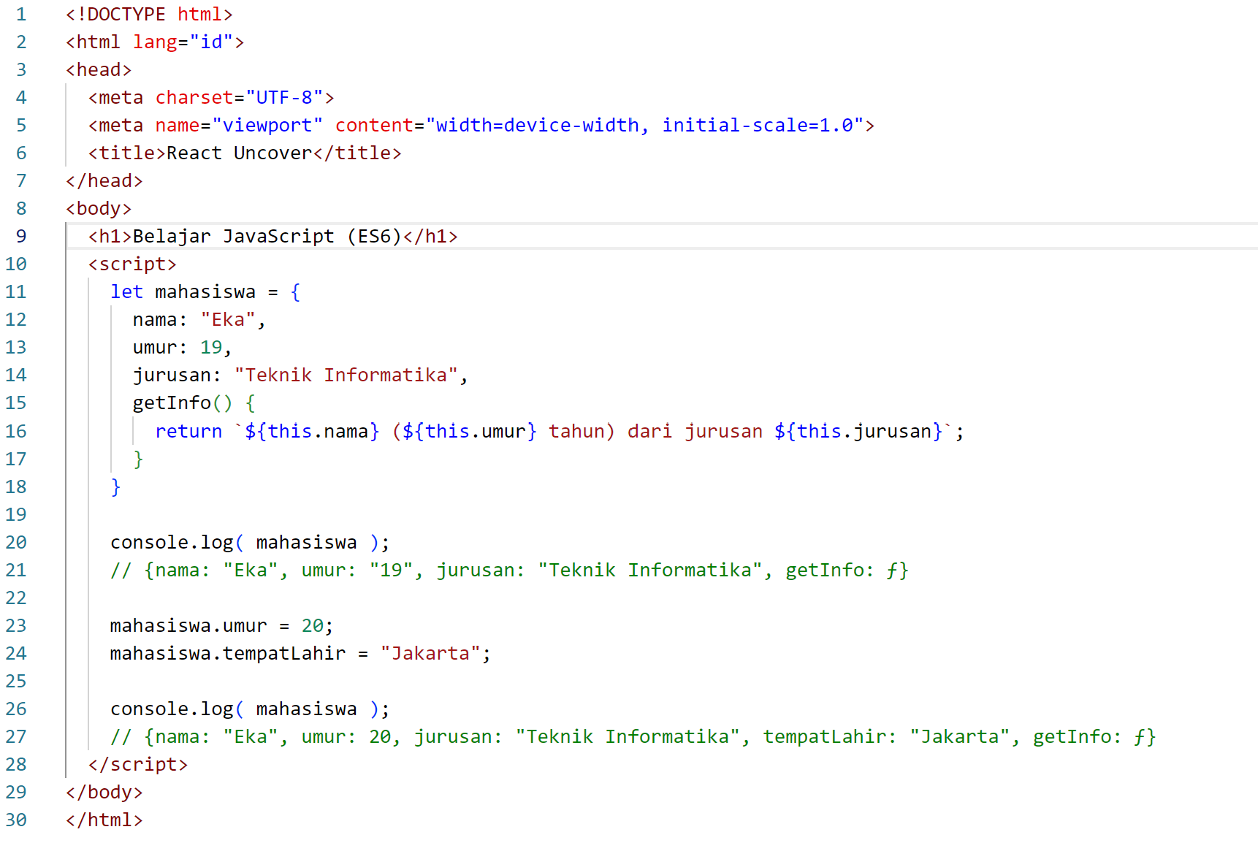
Memproses Object pada JS
Di dalam JavaScript, property serta method sebuah object bisa ditambah dan dimodifikasi setelah di deklarasikan. Berikut contoh kode yang dimaksud

Slide 3
Memproses Object pada JS
Setelah membuat object mahasiswa di baris 1 – 8, saya menukar nilai property umur dan menambah property tempatLahir di baris 13 dan 14.
Hasilnya, struktur object ikut berubah. Konsep mengisi object ini akan sangat berguna karena di React nanti kita cukup sering menyimpan data dalam bentuk object.

Slide 4
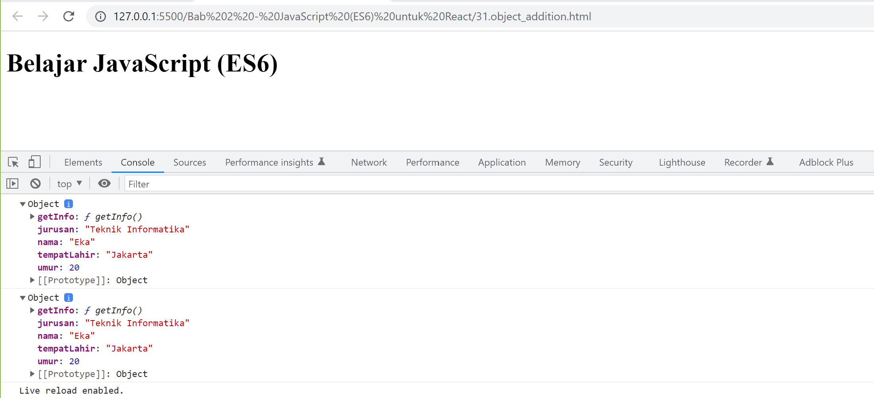
Memproses Object pada JS

Slide 5
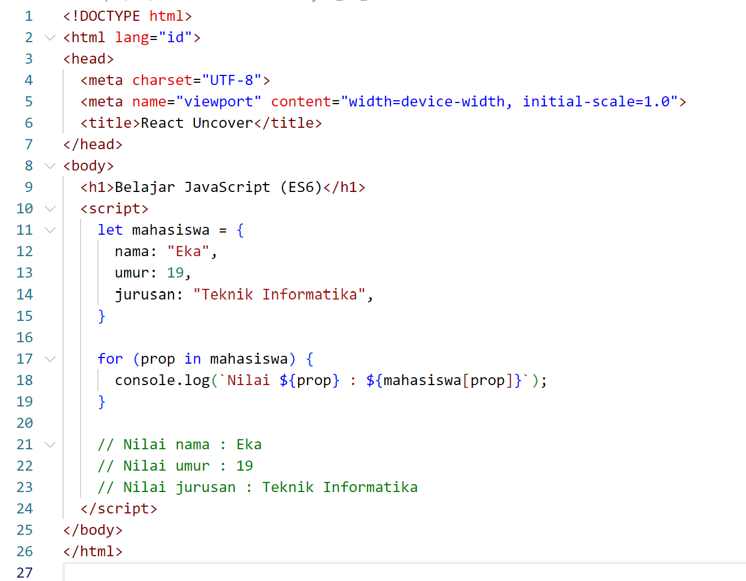
Memproses Object pada JS
JavaScript juga menyediakan perulangan for in untuk mengakses setiap property dan method object. Format dasar perulangan for of adalah sebagai berikut: for ( in ) { ... }
Perulangan ini sangat praktis ketika butuh menampilkan isi object yang cukup besar

Slide 6
Memproses Object pada JS
Dalam contoh ini saya menggunakan variabel prop untuk menampung nama property / nama method.
Di dalam perulangan for of, variabel prop bisa dipakai untuk mengakses nama setiap property / method.
Jika diinginkan, kita bebas ingin mengganti nama variabel prop dengan nama lain

Slide 7
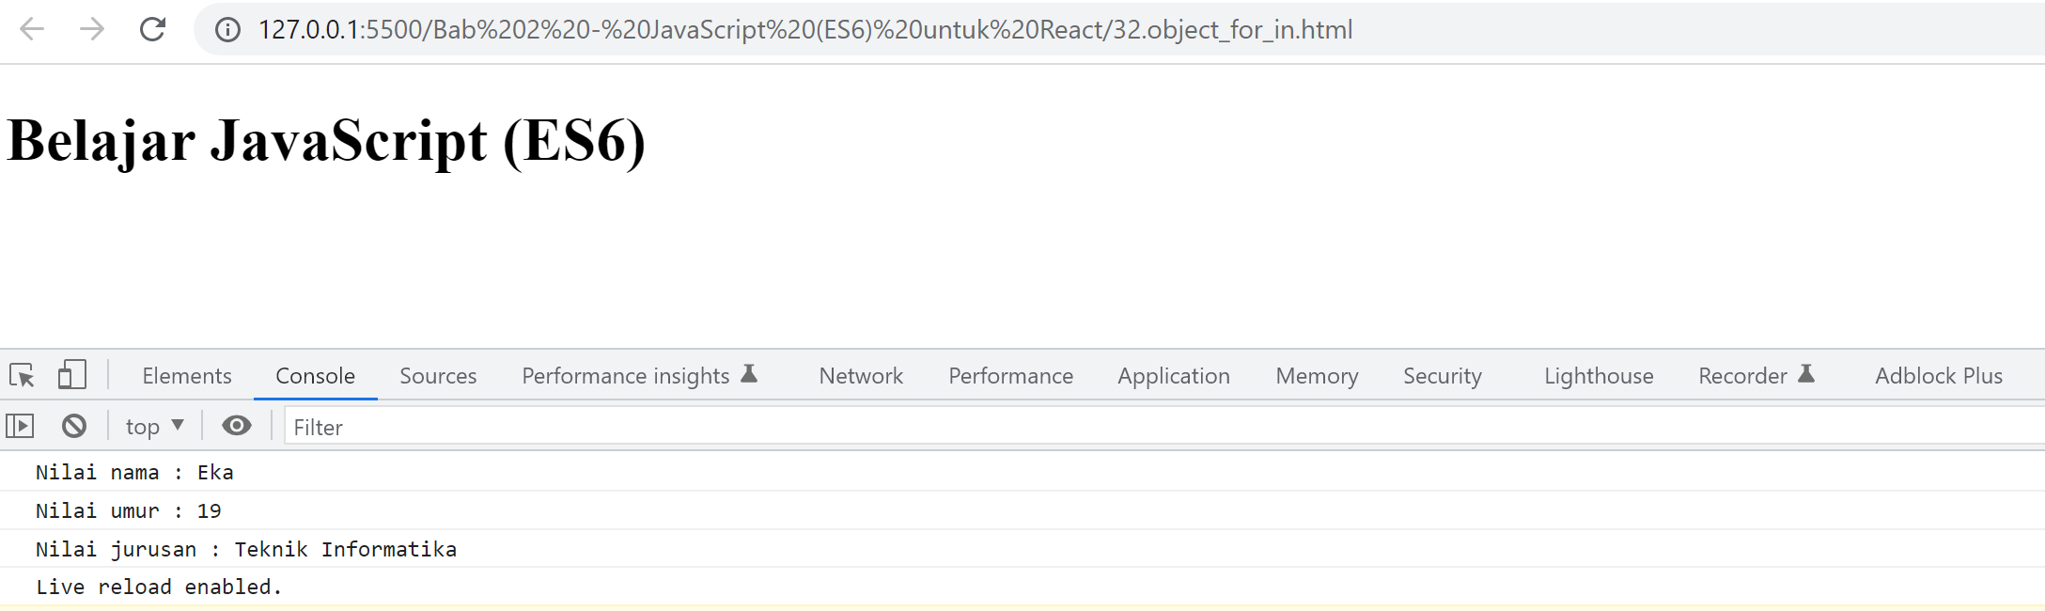
Memproses Object pada JS

Slide 8
Memproses Object pada JS
Untuk memproses object lebih jauh lagi, ECMAScript 6 menghadirkan 3 method baru:
1. Object.keys: menampilkan semua nama key property/method.
2 Object.values: menampilkan semua nilai property/method.
3 Object.entries: menampilkan semua nama dan nilai property/method.

Slide 9
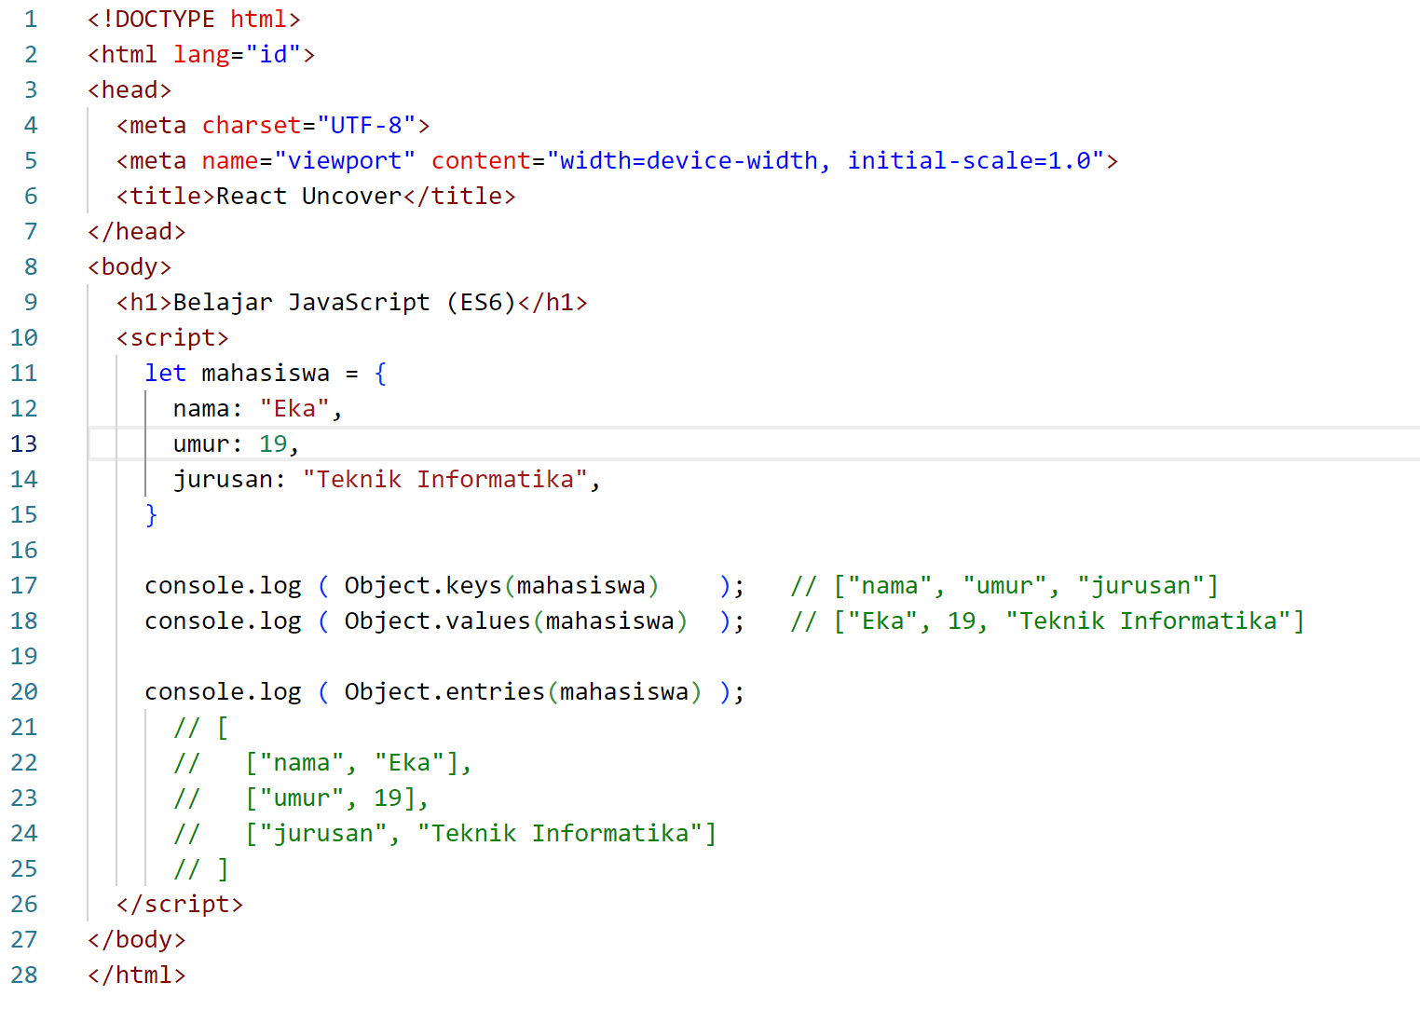
Contoh Penggunaan Memproses Object pada JS
Hasil akhir dari ketiga method berbentuk array.
Khusus untuk Object.entries, hasilnya berbentuk array 2 dimensi karena harus menyimpan pasangan nama property dan juga nilainya.

Slide 10
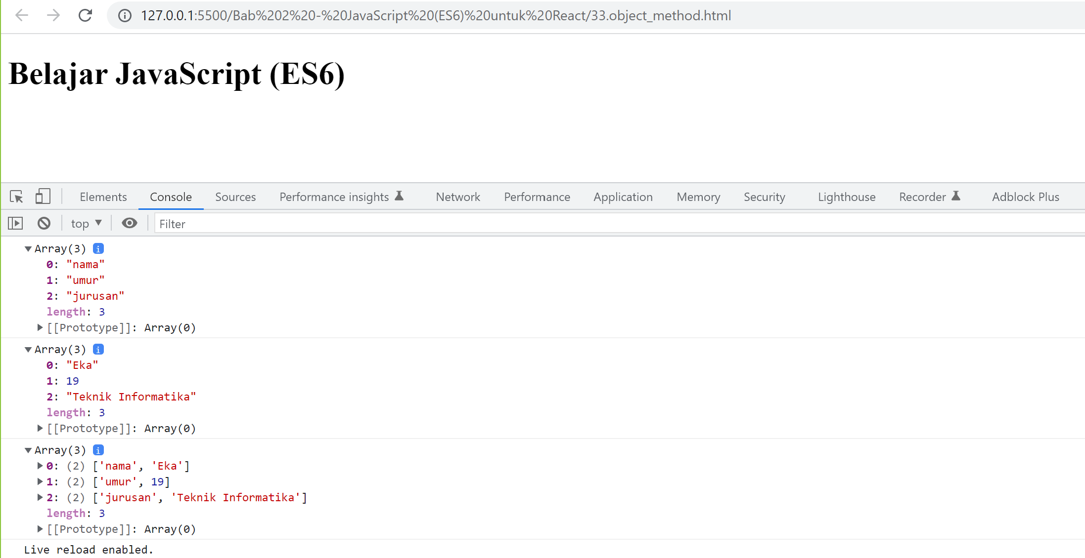
Contoh Penggunaan Memproses Object pada JS

Slide 11
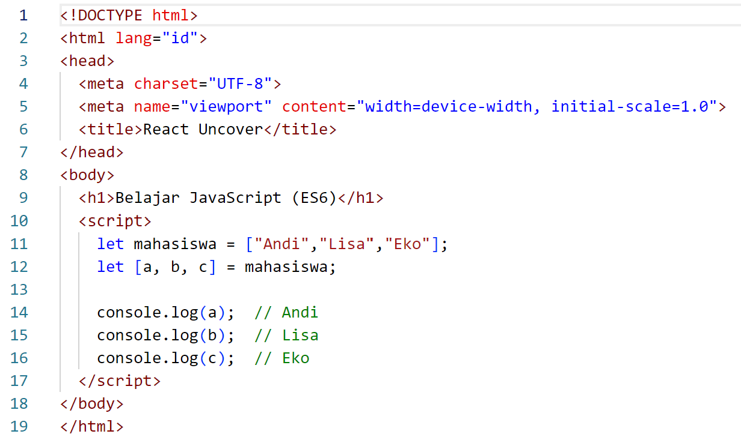
Array dan Object Destructuring
Array dan object destructuring adalah perintah khusus untuk "membuka" nilai yang tersimpan di dalam sebuah array atau object ke dalam variabel terpisah.
Penjelasan ini lebih mudah dari contoh kode program

Slide 12
Array dan Object Destructuring
Di baris 11 variabel mahasiswa saya input dengan array 3 element.
Kemudian di baris 12 terdapat perintah array destructuring untuk memindahkan setiap element array mahasiswa ke dalam variabel a, b dan c.
Dengan perintah ini, string "Andi" akan tersimpan ke dalam variabel a, string "Lisa" ke variabel b, dan string "Eko" ke variabel c.

Slide 13
Array dan Object Destructuring
Untuk object, nama variabel yang dipakai saat proses destructuring harus sama dengan nama property / method yang ingin diambil.
Sedangkan untuk array, posisi element-lah yang menentukan.

Slide 14
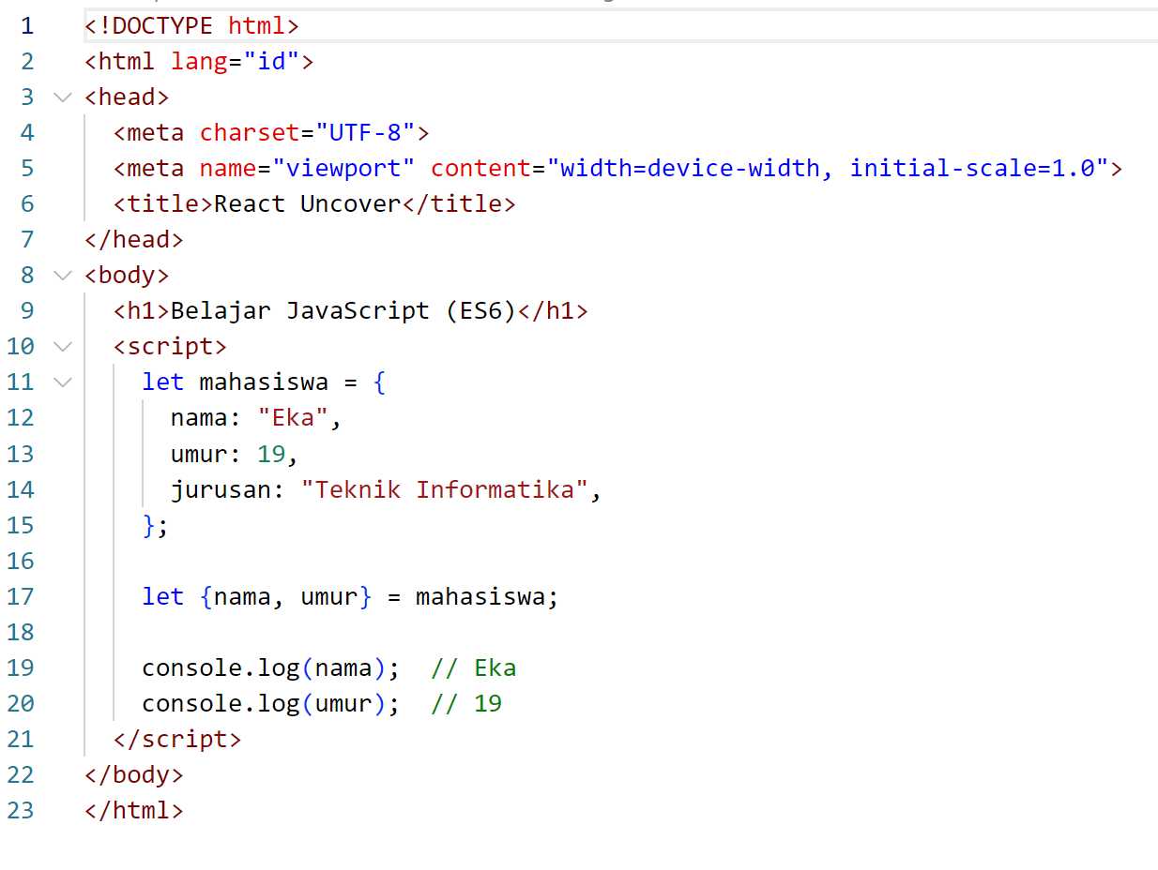
Array dan Object Destructuring
Dalam contoh di atas, perintah di baris 17 akan mengisi variabel nama dengan nilai property nama milik object mahasiswa.
Begitu juga untuk variabel umur.
Sedikit perbedaan ketika men-destructuring array dan object ada di penggunaan tanda kurung.
Untuk array destructuring, tanda yang dipakai adalah kurung siku " [ ] = ... ", sedangkan untuk object destructuring, menggunakan tanda kurung kurawal " { } = ... ".

Slide 15
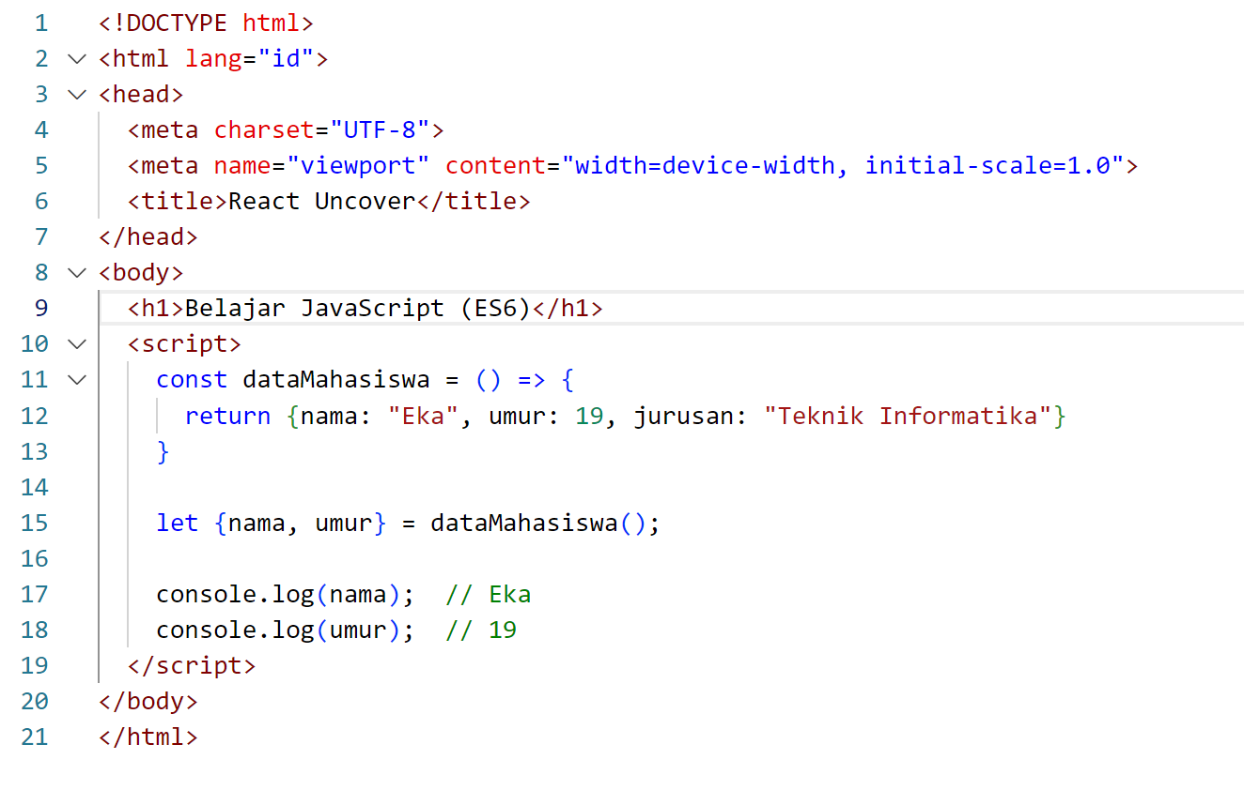
Array dan Object Destructuring
Di dalam React nanti, destructuring ini banyak kita pakai ketika memproses hasil pemanggilan function. Berikut ilustrasinya:

Slide 16
Array dan Object Destructuring
Di baris 11- 13 terdapat deklarasi function dataMahasiswa() yang mengembalikan hasil dalam bentuk object.
Agar lebih praktis, saat menjalankan fungsi tersebut di baris 5 langsung saya input ke dalam object destructuring.
Hasilnya, variabel nama dan umur akan berisi nilai dari property nama dan property umur

Slide 17
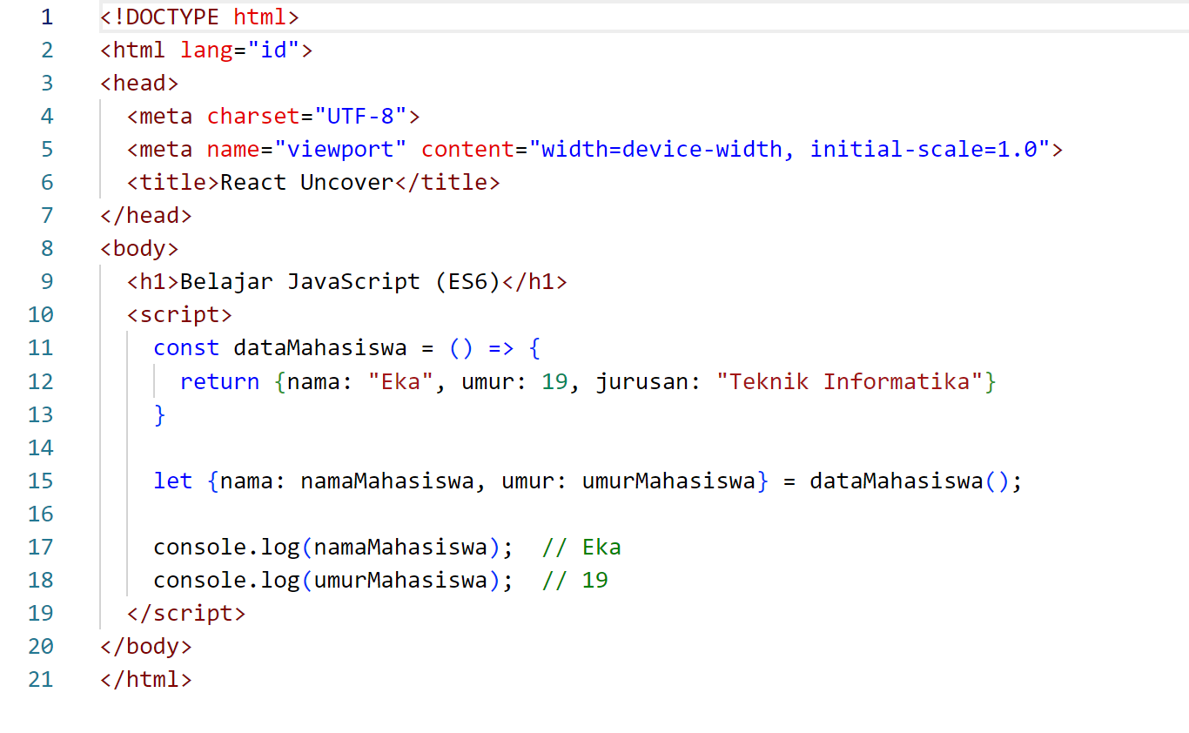
Array dan Object Destructuring
Object destructuring juga mengizinkan kita membuat alias atau nama pengganti dari property yang ingin diakses:

Slide 18
Array dan Object Destructuring
Di baris 15 saya membuat alias dari property nama menjadi namaMahasiswa, serta umur menjadi umurMahasiswa.
Ini sangat berguna untuk menghindari bentrok nama variabel karena mungkin saja kita sudah memiliki variabel nama dan umur di tempat lain

Slide 19
Array Method: forEach() dan map()
Array menjadi salah satu tipe data yang sangat sering kita pakai di React.
Oleh karena itu memahami cara pemrosesan array menjadi topik yang penting, terutama cara mengakses setiap element array.
Salah satunya adalah dengan perulangan for, dimana kita bisa mengakses satu per satu element array dalam setiap iterasi.
Cara ini tidak salah, namun kodenya bisa lebih singkat dengan memanfaatkan method bawaan JavaScript.

Slide 20
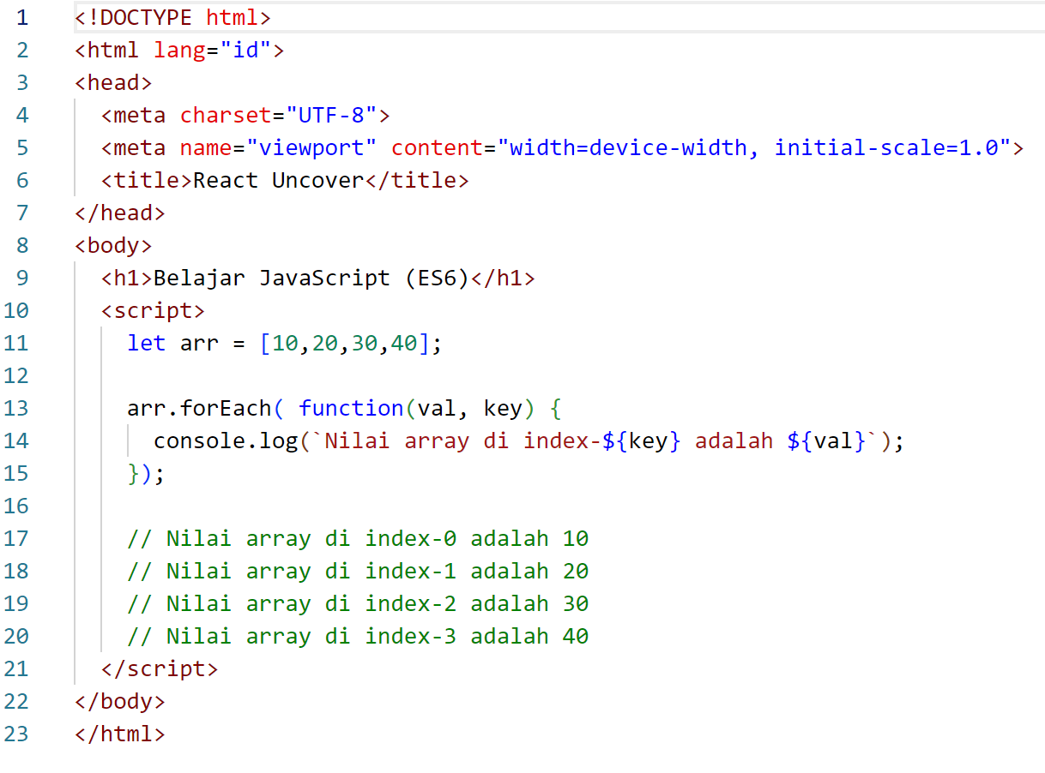
Array Method: forEach() dan map()
Sekedar penyegaran, kali ini kita akan bahas 2 diantaranya: Array.forEach() dan Array.map().
Method Array.forEach() sangat praktis untuk mengakses setiap element array.
Method ini butuh satu argument berbentuk function

Slide 21
Array Method: forEach() dan map()
Function yang diletakkan sebagai argument dikenal juga dengan istilah callback. Callback untuk method forEach() sebenarnya bisa menerima 3 argument:
 Argumen pertama berupa nilai element yang sedang di proses (value array)
 Argumen kedua berupa index element yang sedang di proses (key array).
 Argumen ketiga berisi seluruh array asal.

Slide 22
Array Method: forEach() dan map()
Dalam contoh disamping saya hanya memakai 2 argument saja, yakni val dan key (baris 13).
Di dalam callback, keduanya bisa diakses untuk menampilkan key serta value dari element yang saat ini sedang di proses

Slide 23
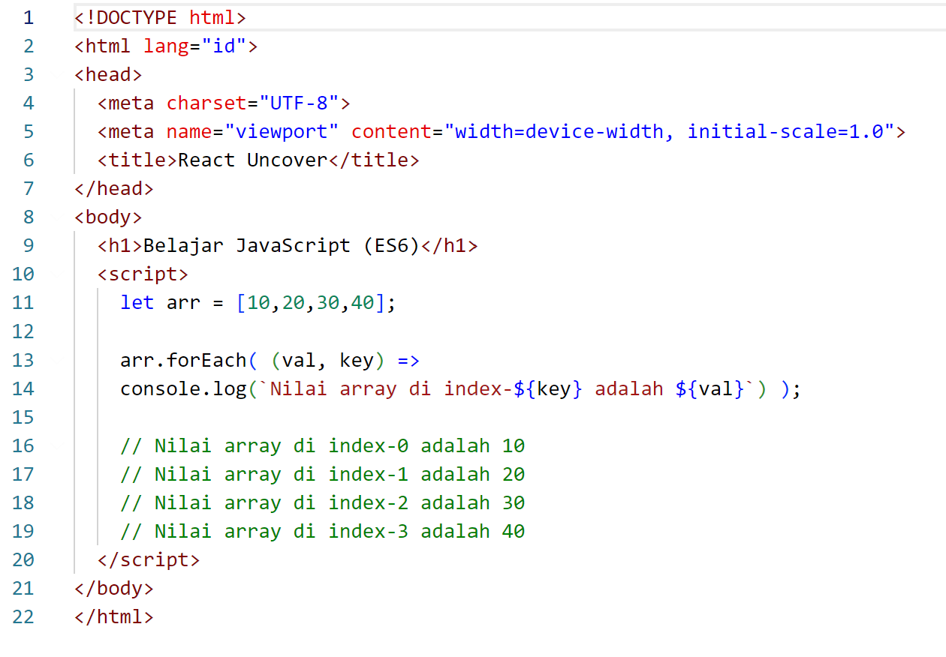
Array Method: forEach() dan map()
Supaya lebih singkat, callback juga bisa ditulis dalam bentuk arrow notation

Slide 24
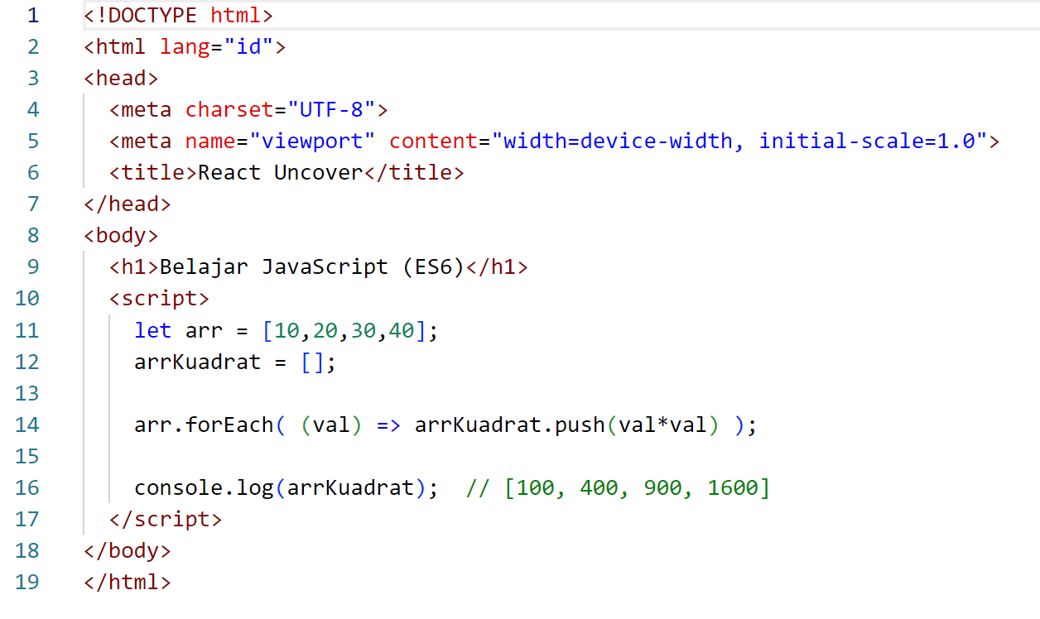
Array Method: forEach() dan map()
Salah satu pemrosesan array yang sering dilakukan di React adalah men-generate array baru berdasarkan array yang sudah ada.
Di dalam callback, perintah arrKuadrat.push(val*val) akan menambah satu per satu hasil val*val ke dalam array arrKuadrat.
Sebagai contoh, dalam kode berikut saya ingin membuat array arrKuadrat yang berasal dari nilai kuadrat setiap element array arr:

Slide 25
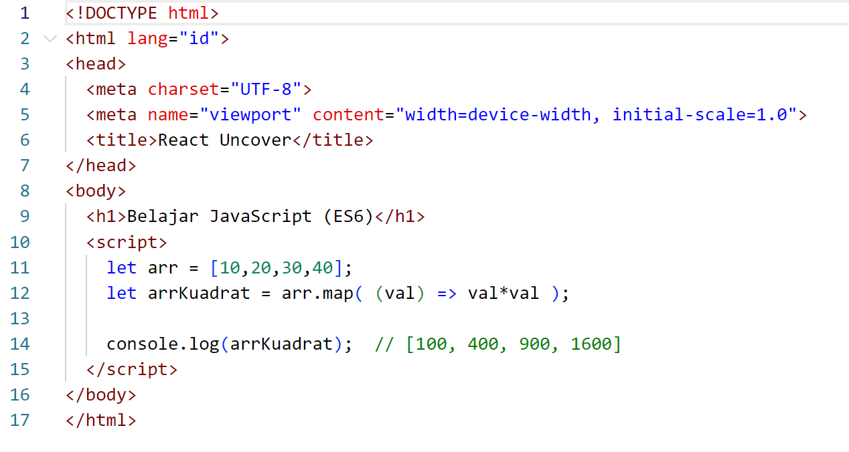
Array Method: forEach() dan map()
Untuk keperluan ini, JavaScript sebenarnya sudah menyediakan method yang lebih praktis, yakni Array.map().
Cara penggunaan method map() mirip seperti forEach(), yakni perulangan untuk setiap element array, namun dalam setiap iterasi method map() akan langsung mengembalikan nilai baru.

Slide 26
Array Method: forEach() dan map()
Sekarang kita tidak perlu lagi method push() di dalam callback, cukup tampung hasil pemanggilan arr.map() ke dalam array arrKuadrat.
Fungsi callback untuk Array.map() juga bisa menerima 3 buah argument yang sama seperti di method Array.forEach(), yakni value, key dan seluruh array.
Kebetulan dalam contoh di samping saya hanya butuh value saja

Slide 27
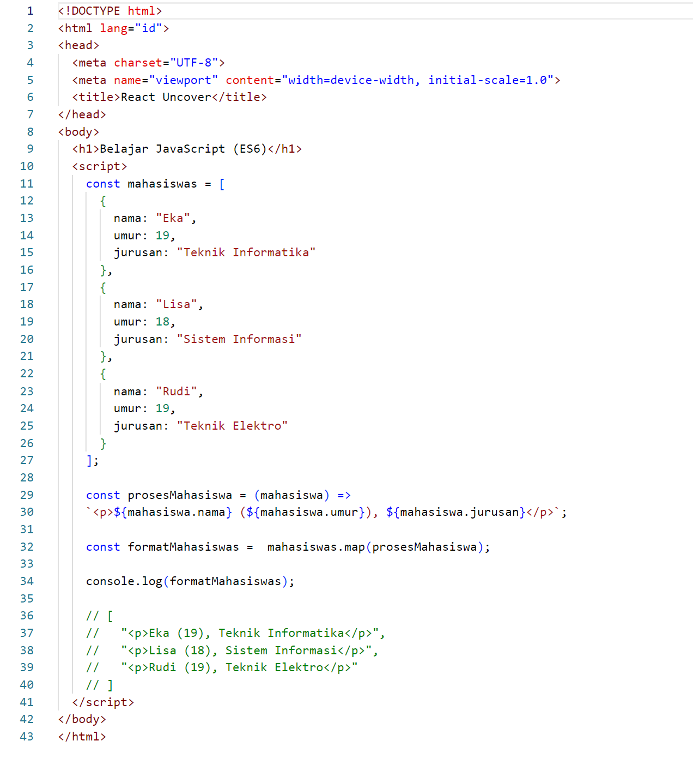
Array Method: forEach() dan map()
Dalam praktek di React nanti, array asal biasanya akan berisi kumpulan object, lalu kita melakukan perulangan untuk men-generate struktur HTML berdasarkan array tersebut.
Berikut simulasi dari kasus ini:.

Slide 28
Array Method: forEach() dan map()
Konstanta mahasiswas di baris 11 – 27 berisi array dengan 3 buah element berbentuk object.
Setiap object memiliki property nama, umur dan jurusan.
Di baris 29 terdapat deklarasi function prosesMahasiswa() yang saya siapkan sebagai callback untuk perulangan map().
Sebenarnya callback ini bisa saja diitulis langsung ke dalam method mahasiswas.map() seperti contoh-contoh sebelumnya, pemisahan ini sekedar agar lebih rapi saja.
Di baris 32, konstanta formatMahasiswas akan berisi array baru hasil dari pemrosesan function mahasiswas.map(prosesMahasiswa).
Untuk setiap object di array mahasiswas, akan di format dengan perintah: ${mahasiswa.nama} (${mahasiswa.umur}), ${mahasiswa.jurusan}
. Isi konstanta formatMahasiswas kemudian ditampilkan dengan perintah console.log() di baris 34

Slide 29
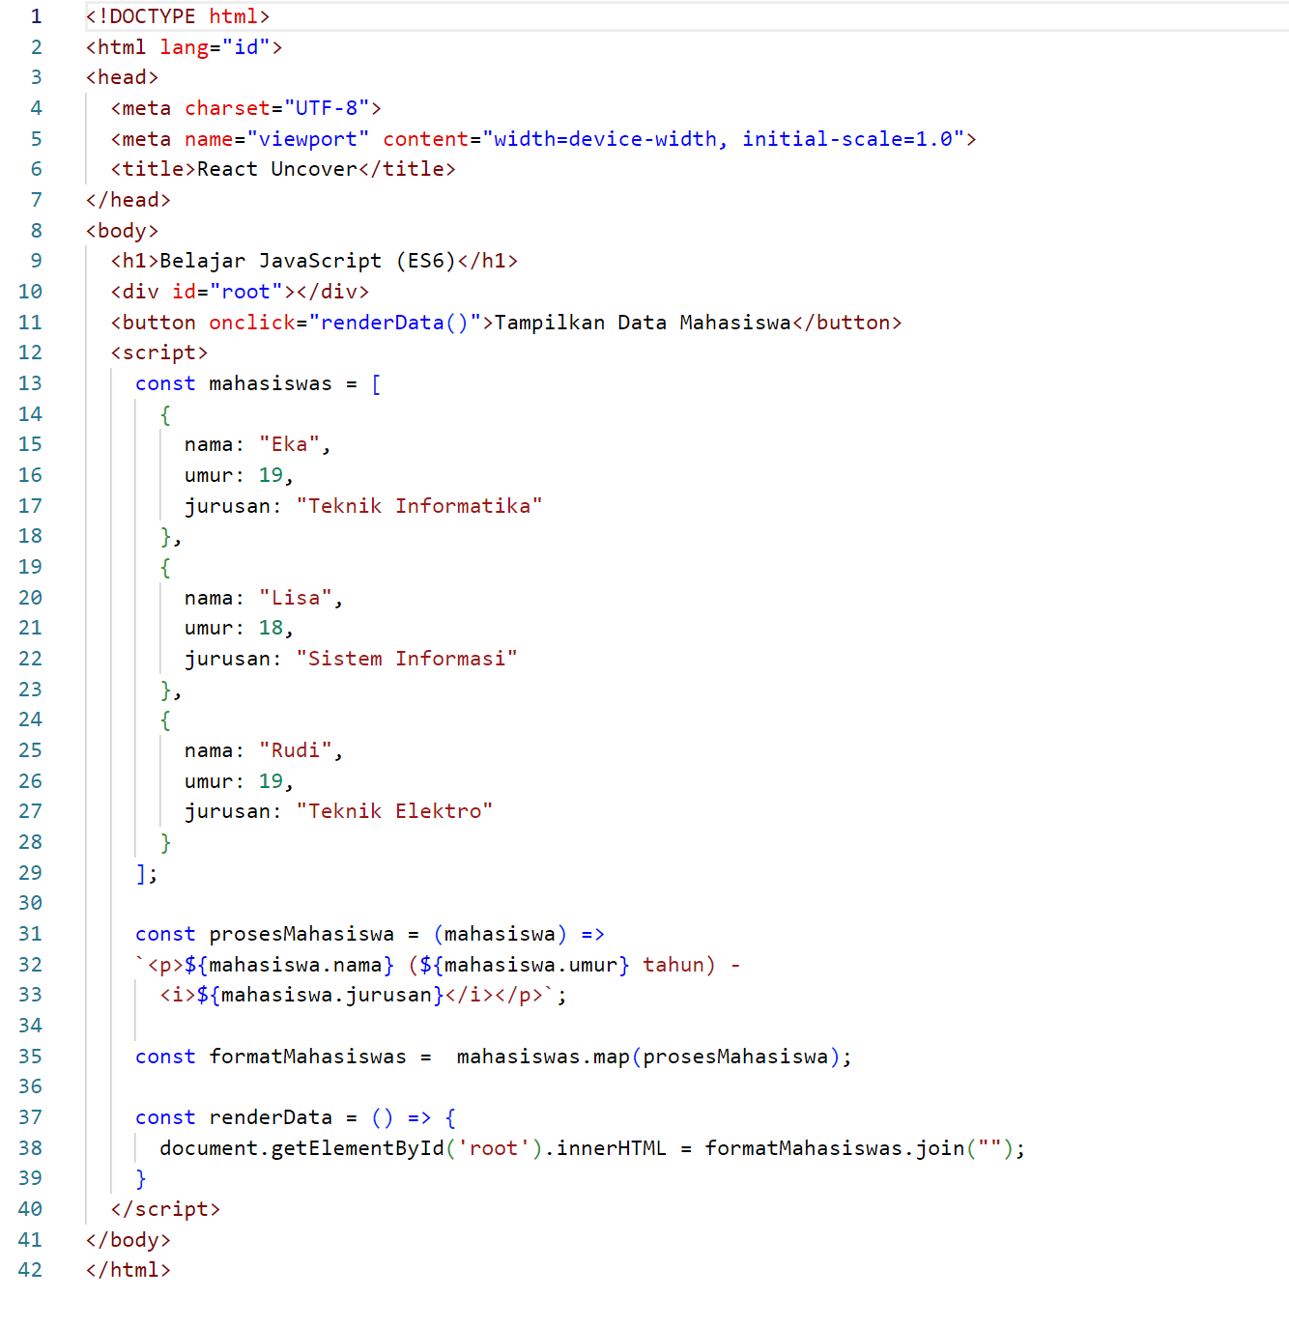
Array Method: forEach() dan map()
Agar contoh pemrosesan data sebelumnya menjadi lebih "real" lagi, saya akan input array formatMahasiswas ke dalam DOM (Document Object Model)

Slide 30
Array Method: forEach() dan map()
Setelah judul tag <h1> di baris 9, terdapat tag <div id="root"> di baris 10.
Tag ini tidak memiliki element apapun dan akan kita isi melalui JavaScript.
Kemudian di baris 11 terdapat tag <button> dengan atribut onclick="renderData()". Artinya pada saat tombol ini di klik, function renderData() akan dijalankan

Slide 31
Array Method: forEach() dan map()
Kode dari function renderData() sendiri ada di baris 36 – 38.
Isinya berupa perintah untuk mengisi property innerHTML milik node element 'root' dengan array formatMahasiswas yang sudah digabung menjadi string panjang dengan method join("").
Hasilnya pada saat tombol "Tampilkan Data Mahasiswa" di klik, ketiga object mahasiswa akan tampil ke dalam tag <div id="root">

Slide 32
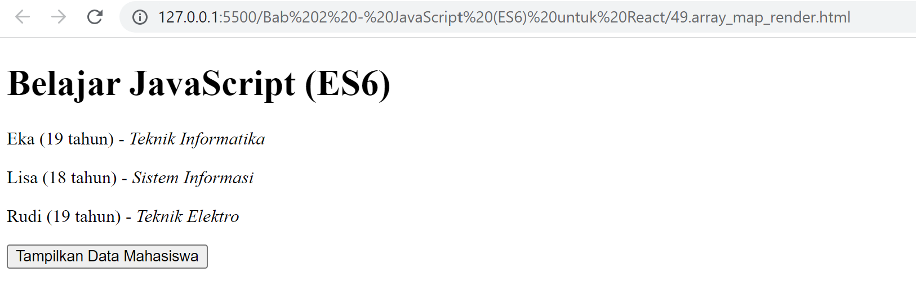
Array Method: forEach() dan map()
Teknik seperti inilah yang akan banyak kita pakai di React. Data array mahasiswas bisa saja berasal dari API yang kemudian di olah dan ditampilkan menggunakan React.

Slide 33
Asynchronous JavaScript (Promise / Async - Await)
Ketika memproses kode program, normalnya JavaScript berjalan secara synchronous, yakni berurutan dari perintah baris pertama, kedua, dst hingga selesai.
Beberapa perintah bisa dijalankan ulang saat terjadi sesuatu seperti ketika tombol di klik (konsep event), namun tetap saja kode itu diproses secara berurutan.

Slide 34
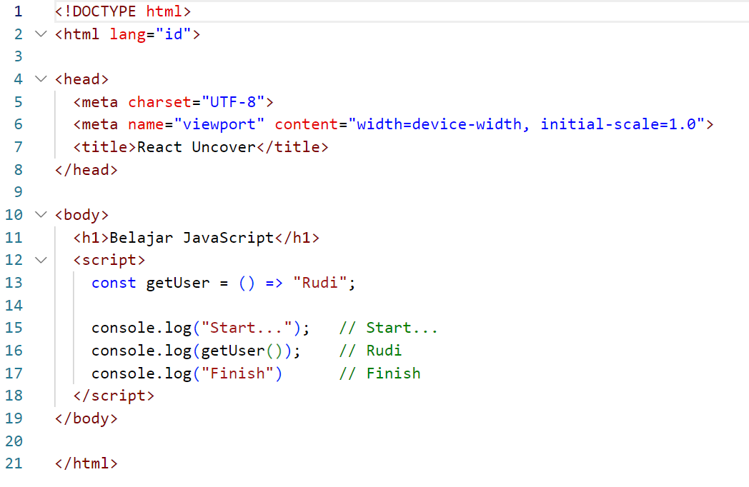
Asynchronous JavaScript (Promise / Async - Await)
Hasilnya, string "Rudi" tampil di urutan kedua karena console.log(getUser()) dijalankan diantara console.log("Start...") dan console.log("Finish").

Slide 35
Asynchronous JavaScript (Promise / Async - Await)
Pada situasi tertentu, kadang kita butuh agar JavaScript berjalan secara asynchronous, yakni boleh tidak berurutan dan bisa melompati kode-kode tertentu.
Ini diperlukan karena ada data yang belum tersedia saat kode di eksekusi.

Slide 36
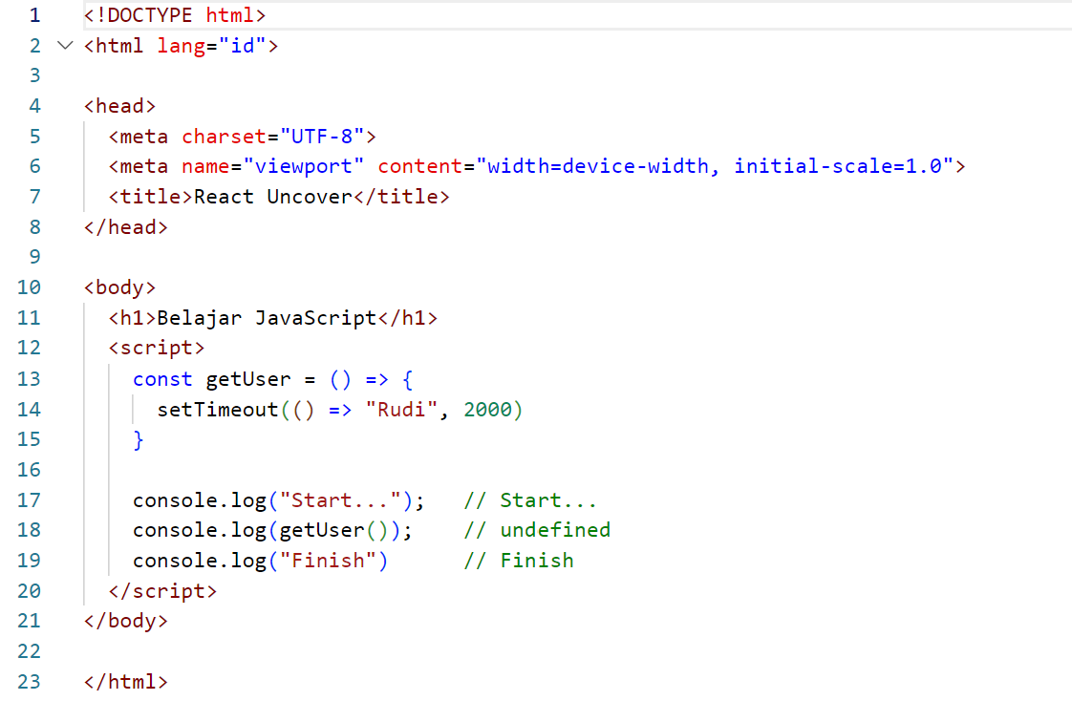
Asynchronous JavaScript (Promise / Async - Await)
Contohnya ketika ada perintah yang harus menunggu data external dari server back-end.
Jika server sedang sibuk, data tersebut bisa saja sampai 1 atau 2 detik setelahnya, sehingga sudah terlambat untuk di proses.
Berikut simulasi dari masalah ini:

Slide 37
Asynchronous JavaScript (Promise / Async - Await)
Tanpa menjalankan kode ini, bisakah anda tebak apa hasil dari perintah console.log (getUser()) di baris 6? Hasilnya: undefined.
Ini terjadi karena di dalam deklarasi getUser(), fungsi setTimeout() baru mengembalikan string "Rudi" setelah 2 detik atau 2000 milidetik kemudian.
Ini sudah terlambat karena semua perintah JavaScript langsung dijalankan saat halaman di-load.

Slide 38
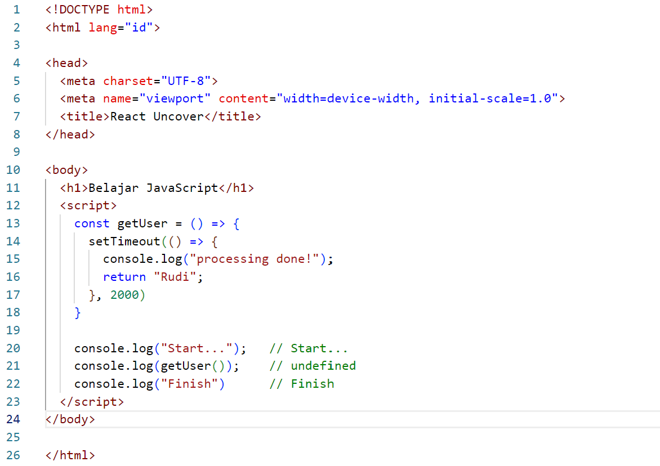
Asynchronous JavaScript (Promise / Async - Await)
Perbedaan dari kode sebelumnya ada di baris 13, dimana saya menambah satu perintah console.log() ke dalam fungsi setTimeout().
Berikut hasil yang didapat:

Slide 39
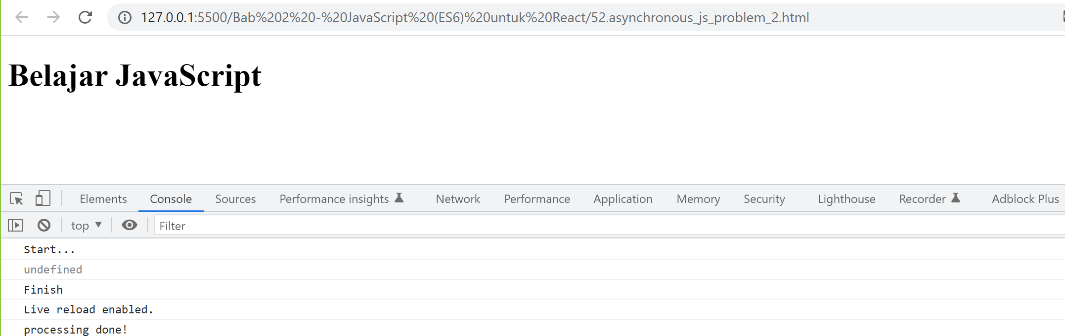
Asynchronous JavaScript (Promise / Async - Await)
Berikut hasil yang didapat:

Slide 40
Asynchronous JavaScript (Promise / Async - Await)
Teks "processing done!" tampil di baris 4 tepat setelah 2 detik halaman di proses.
Ini membuktikan kalau fungsi getUser() sudah berjalan tapi hasilnya baru datang 2 detik kemudian.
Sebagai solusi, terdapat 3 cara untuk memproses perintah asynchronous di JavaScript, yakni salah satu dari callback, promise, atau sync / await.

Slide 41
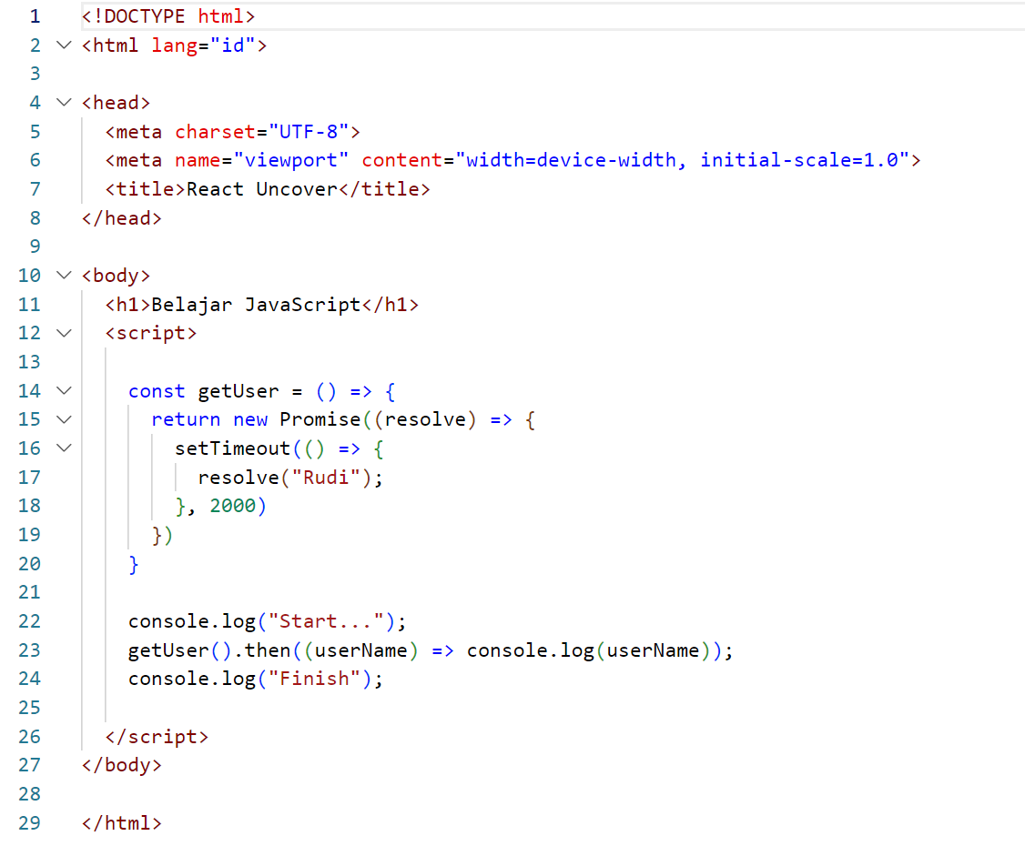
JavaScript Promise
Promise adalah sebuah object yang menjanjikan suatu hasil di "masa depan".
Ini sesuai dengan sifat perintah asynchronous yang hasilnya tidak kita dapat saat itu juga (butuh jeda beberapa saat).
Mari bahas dengan contoh kode program berikut

Slide 42
JavaScript Promise
Kali ini fungsi getUser() saya modifikasi agar mengembalikan promise object dengan perintah new Promise() di baris 15.
Proses instansiasi promise object butuh argument berbentuk function yang saya tulis dalam arrow notation antara baris 15 – 20.

Slide 43
JavaScript Promise
Function untuk promise ini bisa menerima 2 buah argument, yakni resolve dan reject.
Keduanya berbentuk callback yang akan dijalankan saat promise berhasil (untuk resolve) dan saat promise gagal (untuk reject).

Slide 44
JavaScript Promise
Dalam contoh di atas saya hanya memakai satu argument saja, yakni resolve di akhir baris 15.
Fungsi resolve() dijalankan dengan perintah resolve("Rudi") pada baris 17.
Ini artinya promise object berjanji akan mengembalikan string "Rudi" sebagai nilai akhir.

Slide 45
JavaScript Promise
Perlu diperhatikan bahwa karena resolve() dipanggil dari dalam fungsi setTimeout(), maka string "Rudi" baru akan didapat 2 detik setelah kode berjalan.
Untuk bisa menangkap hasil promise, kita tidak bisa memanggil langsung method getUser(), tapi perlu tambahan method then() seperti di baris 23: getUser().then((userName) => console.log(userName));

Slide 46
JavaScript Promise
Method then() perlu argument dalam bentuk function, dimana argument pertama function otomatis akan diisi hasil dari callback resolve() milik promise.
Pada saat dijalankan, argument userName nantinya akan berisi string "Rudi" untuk kemudian masuk ke perintah console.log().

Slide 47
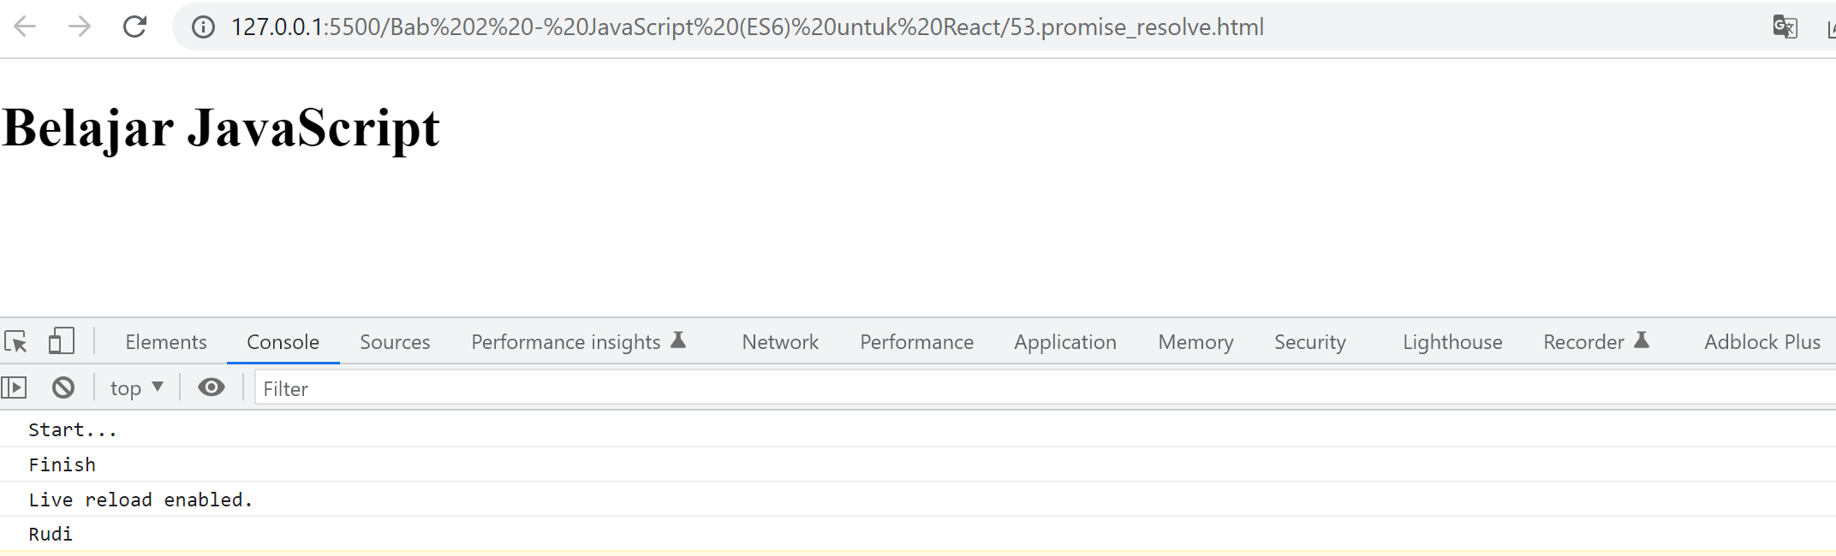
JavaScript Promise

Slide 48
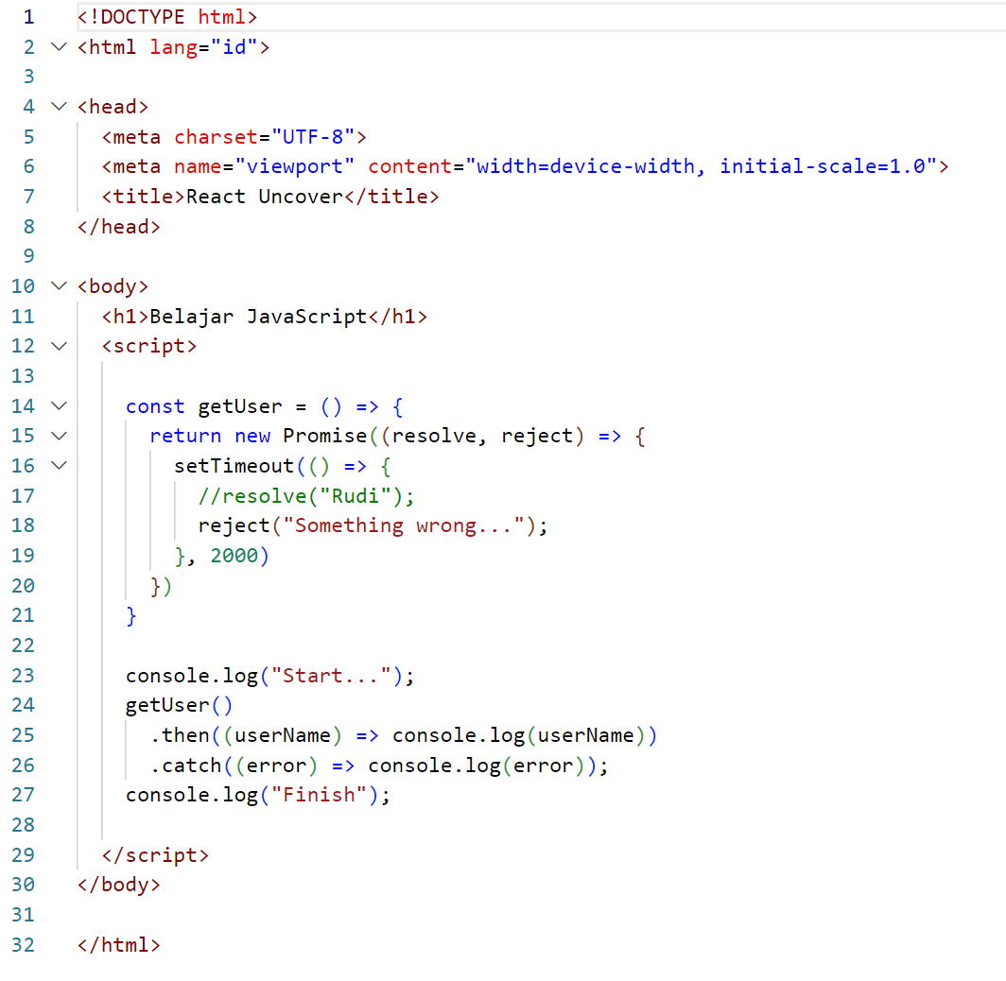
JavaScript Promise
saya akan modifikasi fungsi getUser() dengan menambah callback reject ke dalam promise:

Slide 49
JavaScript Promise
promise object bisa menerima 2 buah argument, yakni resolve yang diisi nilai saat promise berhasil serta reject yang akan berjalan jika promise gagal. Kedua callback ini saya tulis sebagai argument di akhir baris 15.
Agar kita bisa melihat hasil reject, saya menonaktifkan resolve("Rudi") di baris 17 dan menambah perintah reject("Something wrong...") di baris 18.
Ini membuat promise selalu gagal karena tidak menemukan resolve. Untuk "menangkap" hasil reject(), sambung pemanggilan method then() dengan catch() seperti di baris 26.
Argument error di dalamnya otomatis bersisi hasil dari fungsi reject() yang ada di dalam promise

Slide 50
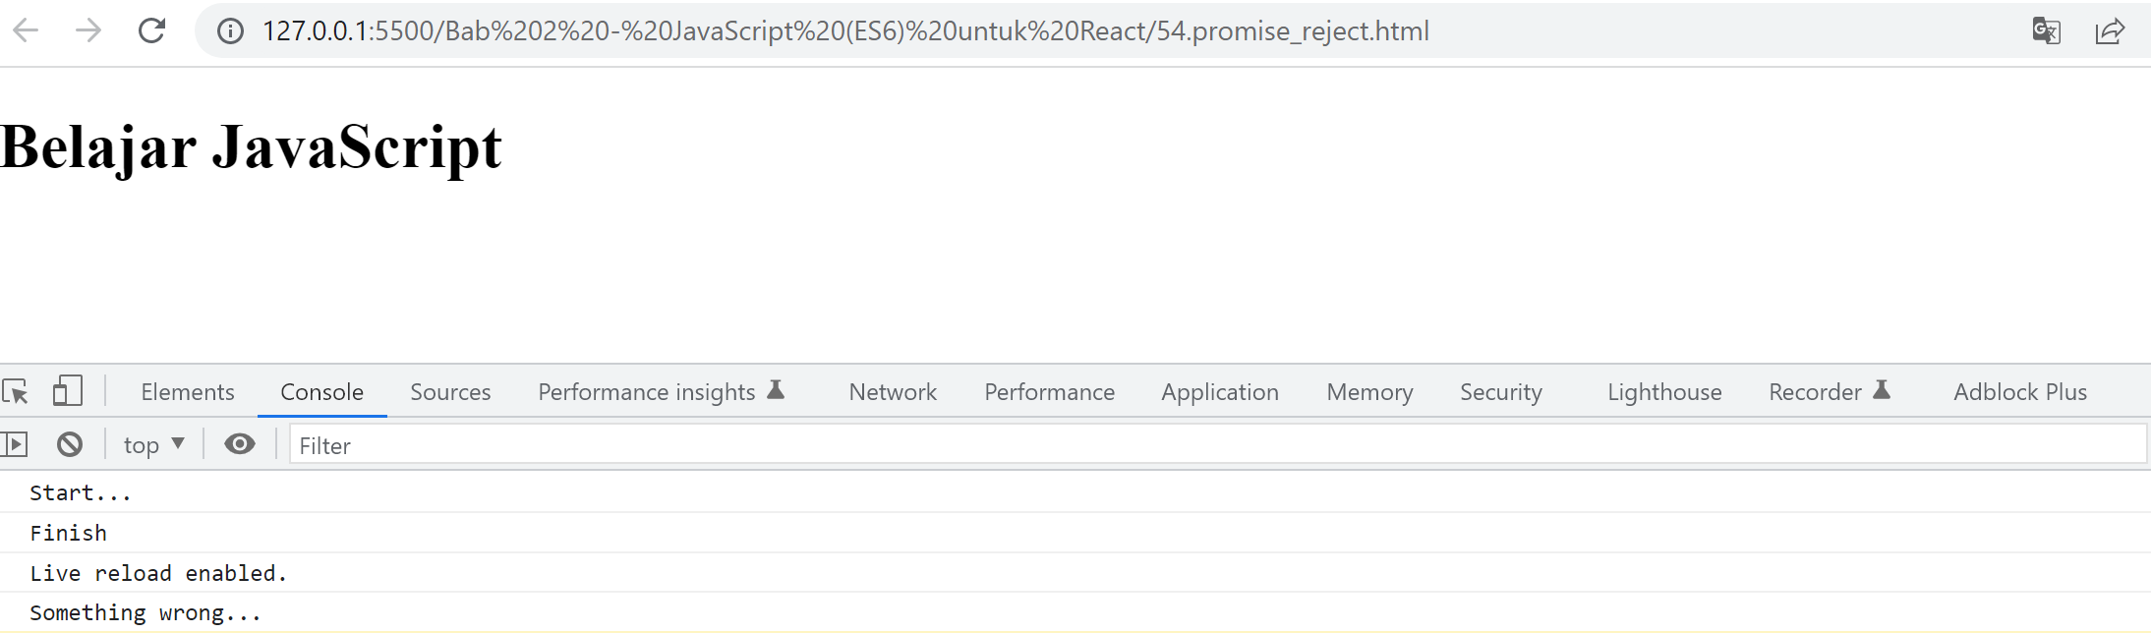
JavaScript Promise
Kali ini setelah 2 detik akan tampil string "Something wrong..." karena promise gagal menjalankan method resolve().

Slide 51
Async - Await
Async dan await bisa dipakai sebagai alternatif untuk menjalankan promise.
Dalam banyak hal, penulisan dengan async - await menjadi lebih sederhana karena kita tidak perlu menggunakan then() dan catch() untuk memproses promise.

Slide 52
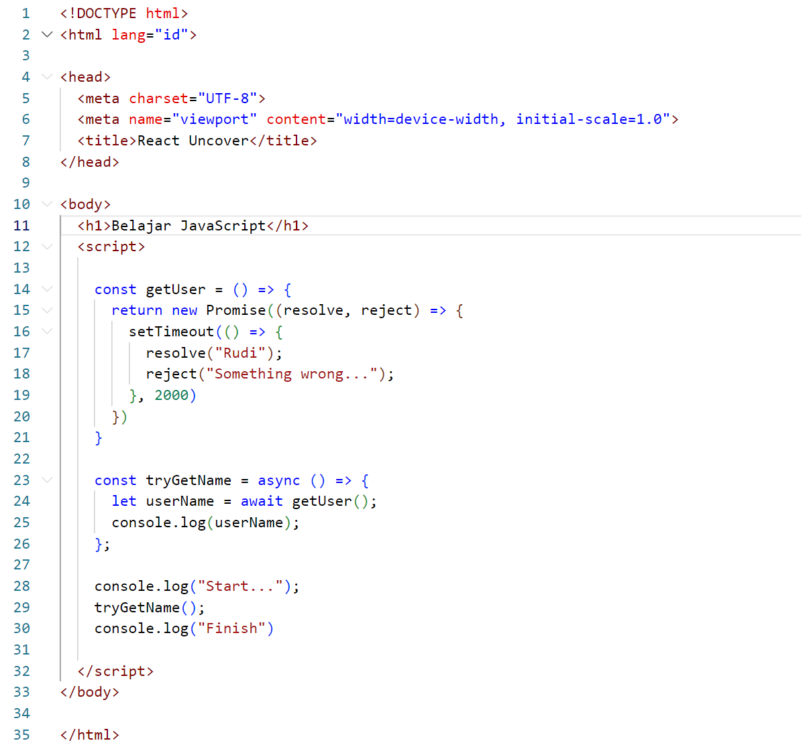
Async - Await
Isi deklarasi fungsi getUser() tetap berisi promise, yakni mengembalikan string "Rudi" jika berhasil (resolve), dan mengembalikan string "Something wrong..." jika gagal (reject).
Yang berbeda ada di tambahan fungsi tryGetName() pada baris 14 – 20.
Tambahan keyword async sebelum tanda kurung argument dipakai untuk memberitahu JavaScript bahwa fungsi ini akan berjalan secara asynchronous.
Perintah asynchronous yang dimaksud ada di baris 24, dimana variabel userName akan menampung hasil dari fungsi getUser().
Kali ini sebelum penulisan fungsi getUser() terdapat keyword await sebagai tanda kalau kita ingin menunggu hasilnya

Slide 53
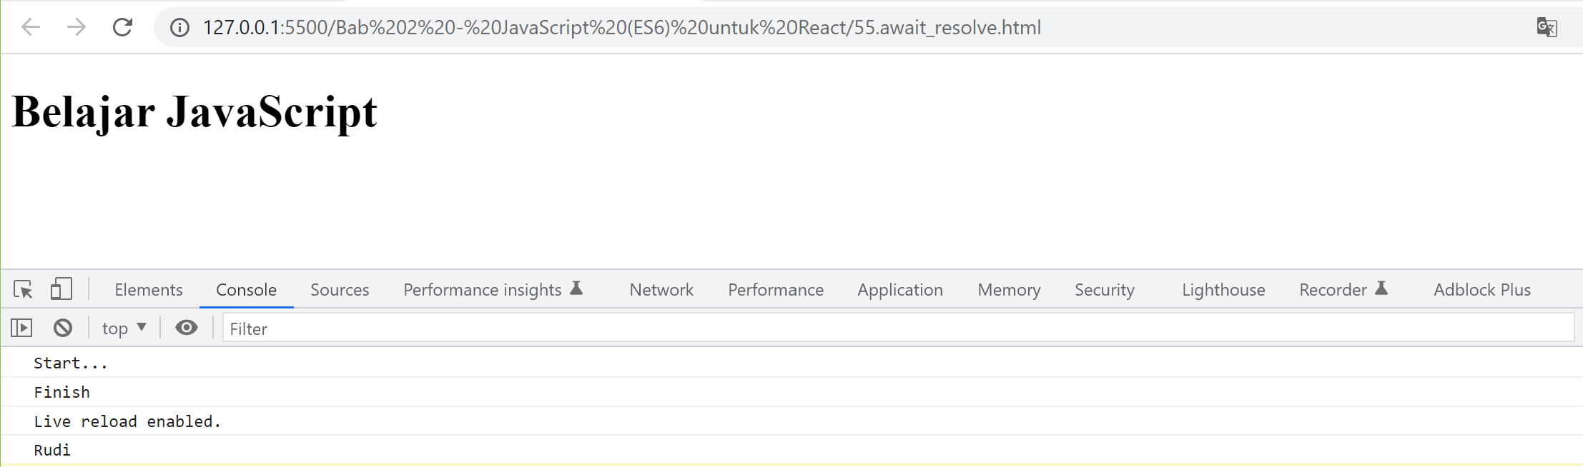
Async - Await

Slide 54
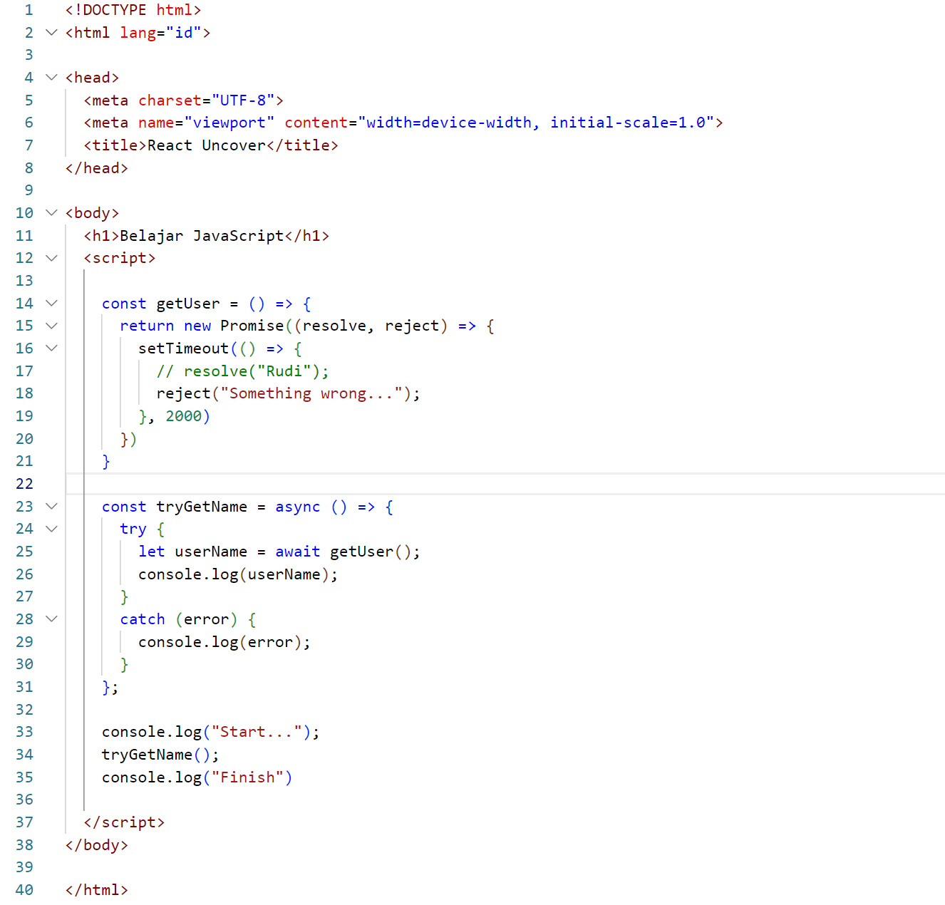
Async - Await
Untuk menangkap hasil reject, tempatkan perintah await ke dalam block try-catch:

Slide 55
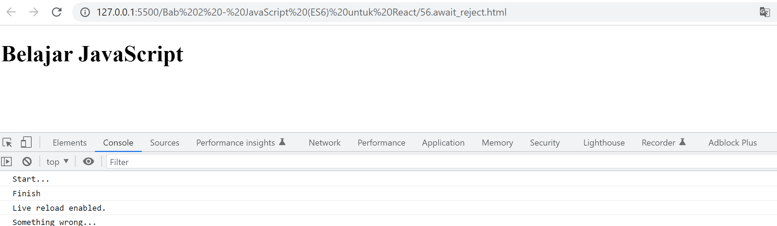
Async - Await

